Slide 1


Como a Inteligência ​
Artificial pode fazer o Brasil crescer mais,
com mais sustentabilidade e inclusão social​
Brasília, 25 de outubro de 2023
A Brasscom autoriza a exploração e uso do conteúdo contido neste apresentação desde que os devidos créditos sejam concedidos.

Slide 2


Desmistificando a IA: já é parte das nossas vidas há
muito tempo
Exemplos simples de IA no nosso cotidiano​

Slide 3

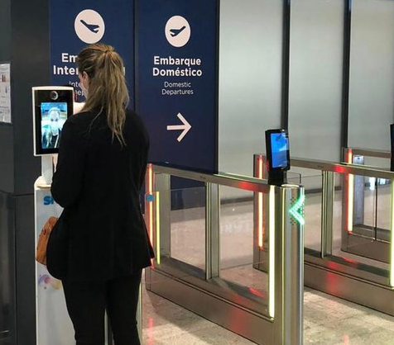
IA no nosso cotidiano​
Reconhecimento facial
Uso de biometria para confirmação de identidade do indivíduo em tempo real.
Uso do celular
Aeroportos
Acesso a edifícios
Aplicativos financeiros etc.

Slide 4
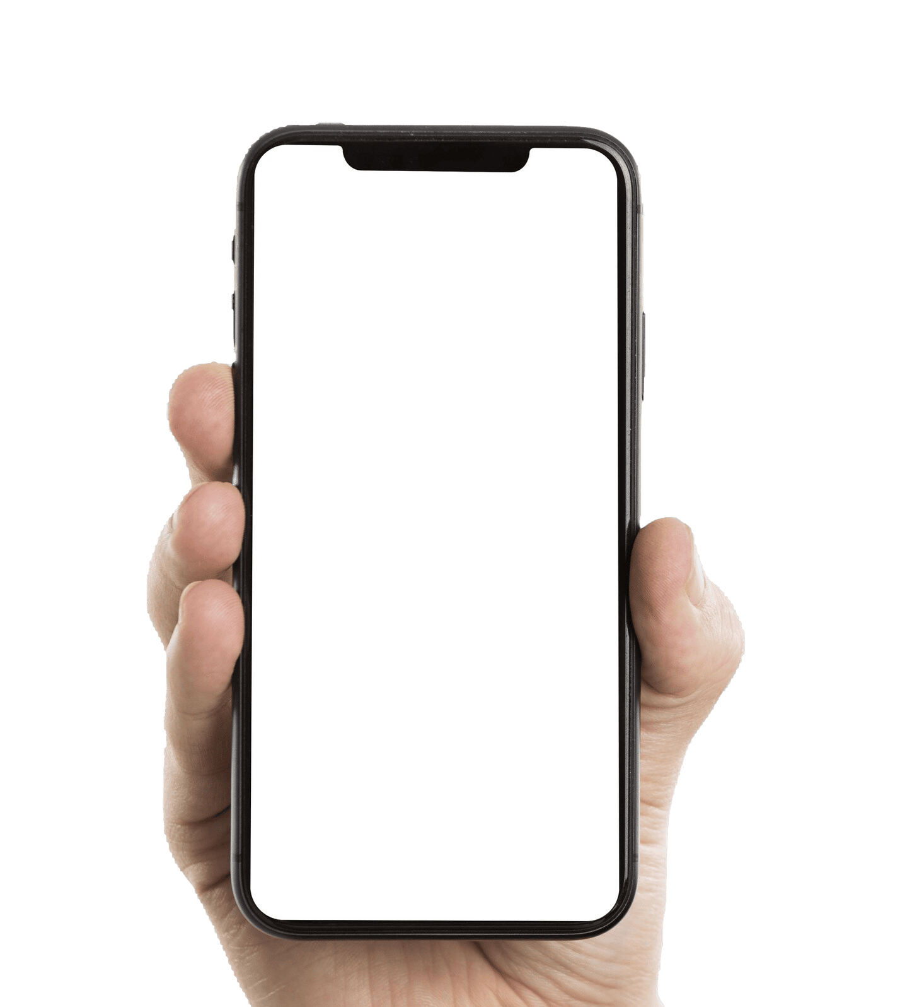

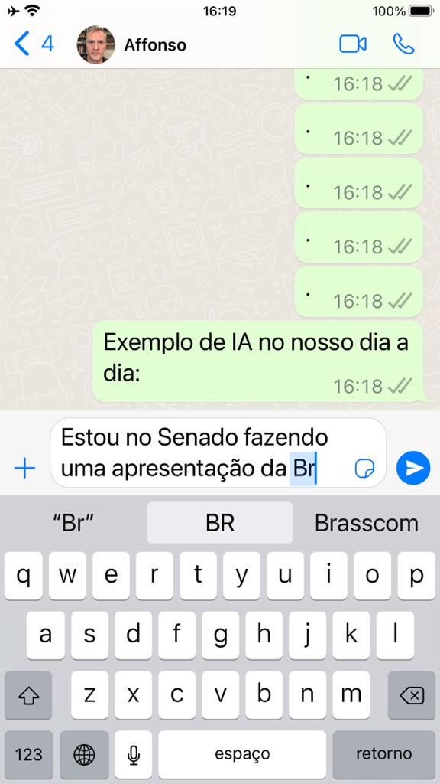
IA no nosso cotidiano​
Textos preditivos
A IA aprimora a sugestão de palavras em textos, com base em pesquisas anteriores e localização geográfica do usuário.
Sugere palavras ou frases conforme o usuário digita.

Slide 5

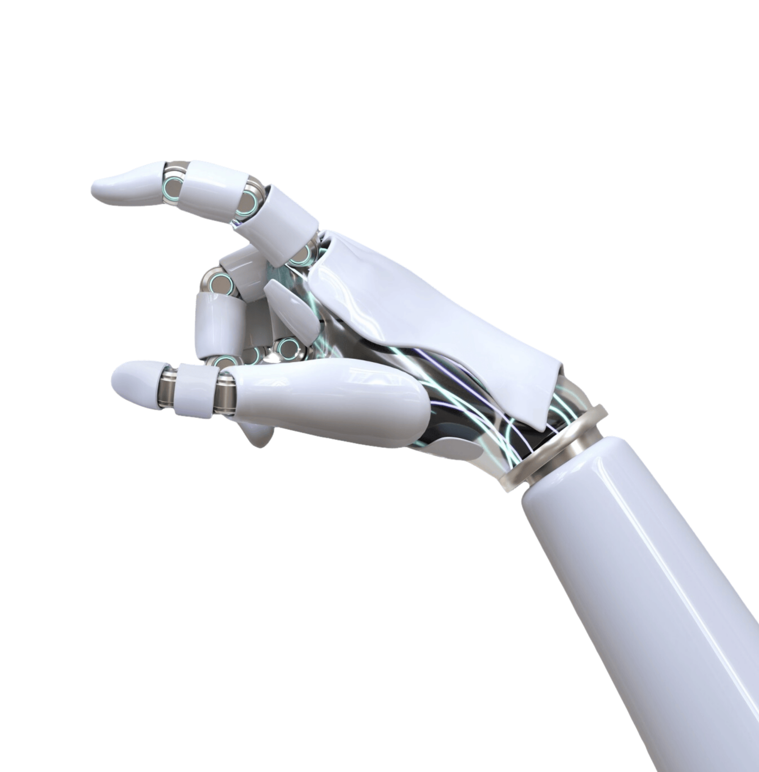

A IA pode impulsionar o desenvolvimento de setores importantes para o Brasil
Alguns exemplos de
alto impacto

Slide 6

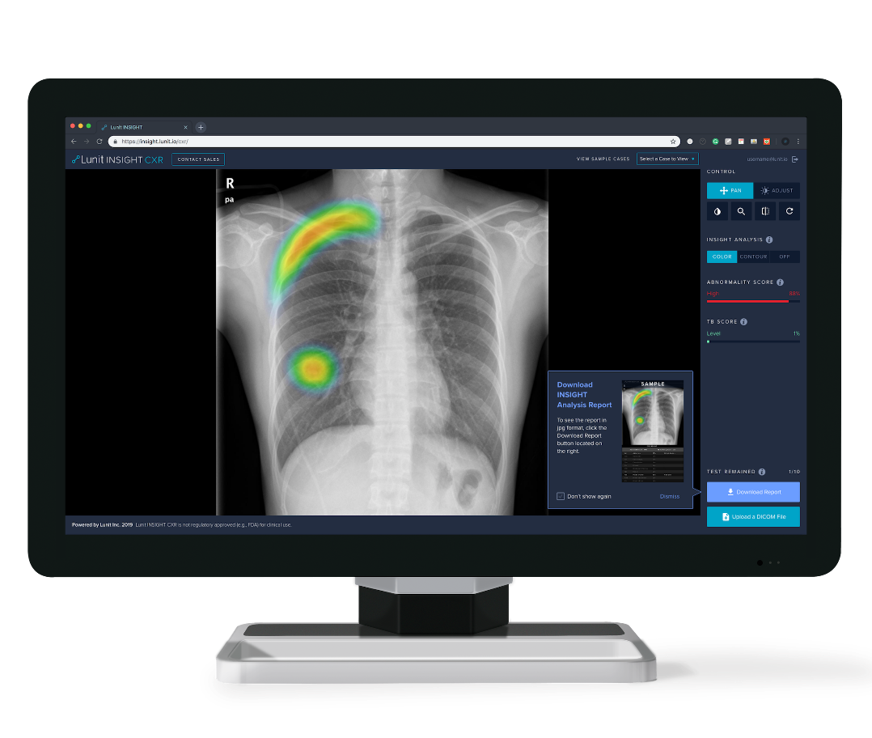
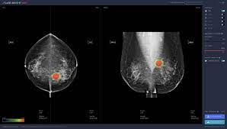
IA na Saúde
Câncer de Mama
  97% de precisão na detecção do câncer de mama após treinamento com 200 mil imagens de biópsias
  Onde: Hospital em SP
Câncer de Pulmão
  Identificação de nódulos de câncer de pulmão em tomografias
  Onde: rede de hospitais em várias cidades
Novos medicamentos
Previsão de doenças

Slide 7

IA na Educação
Personalização da trilha de aprendizagem, com base no conhecimento prévio e perfil dos alunos
Alunos podem tirar dúvidas com “robôs de IA” 24x7, treinados pelos professores
Professores recebem informações para melhoria contínua de cada aluno, diminuindo a defasagem e a evasão escolar
Assistente de aprendizagem personalizado para treinar professores
Alto ganho de tempo dos professores permitindo que tenham mais contato direto com os alunos.

Slide 8

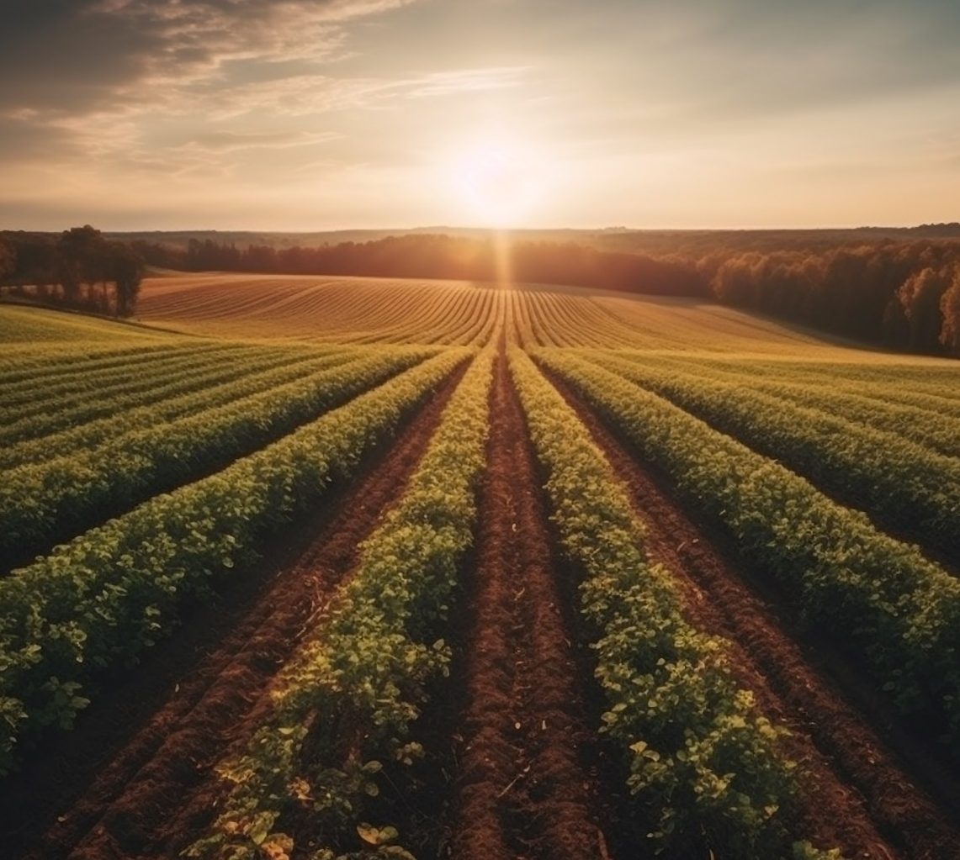
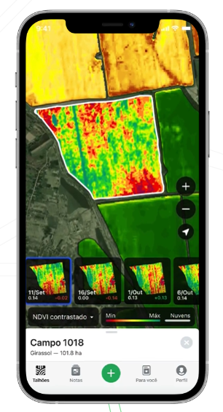
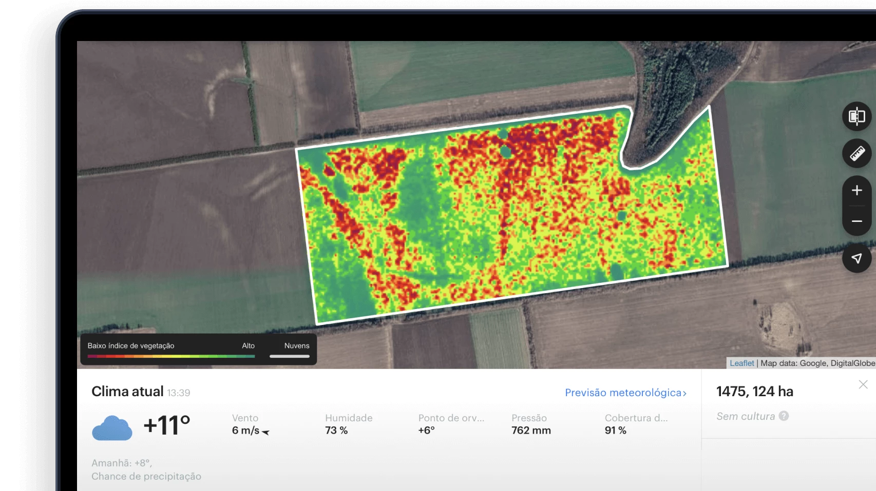
IA na Agricultura
Alto impacto na produção agrícola familiar
Mede quantidade e qualidade da vegetação remotamente
Monitoramento de plantações aumenta os rendimentos e reduz os custos com sementes e fertilizantes
Fomento a práticas agrícolas sustentáveis
Melhoria do armazenamento, da distribuição e da precificação de alimentos
Aplicativo no Brasil, já possui 84 mil usuários e cobre uma área de 32% das terras (17,9 milhões de hectares).

Slide 9

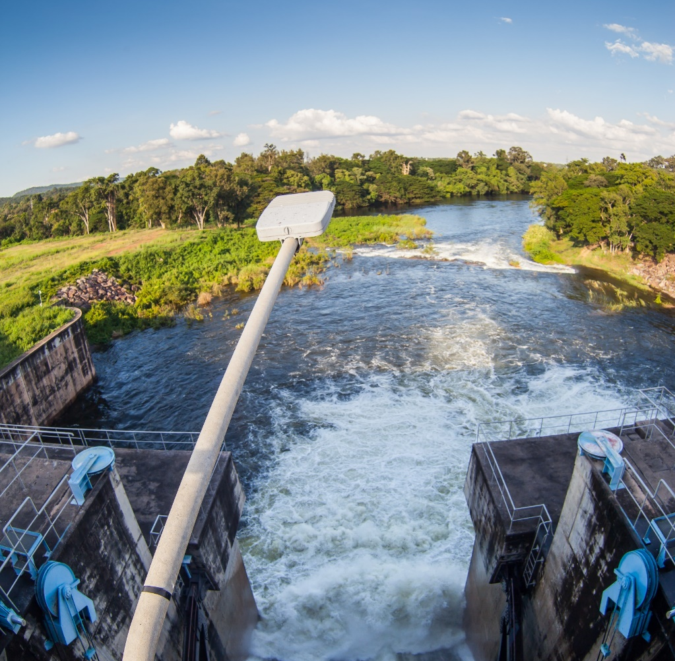
IA na Sustentabilidade
Previsibilidade da qualidade da água em rios, lagos, mananciais e bacias hidrográficas
Soluções de energia limpa, energia renovável, gerenciamento de energia e qualidade de água
Melhoria na eficiência da geração e distribuição de soluções de energia mais sustentáveis
A sub-bacia Coruripe teve melhora na qualidade de 10,6% nos últimos 4 anos (2021)

Slide 10


Regulação restritiva pode inibir os benefícios da IA para a sociedade e para a competitividade do Brasil
Investimentos em
Transformação Digital
2023 e 2026
R$ 660 bi
Investimentos em Inteligência Artificial
2023 a 2026
R$ 69 bi
Crescimento de 20% a.a.
Perspectiva de
Demanda de talentos
em TIC é de
160 mil
empregos por ano
Média salarial=2,3 média nacional
Inteligência Artificial
>20 mil por ano
Fonte: Brasscom, IDC (Black Book Q4 2021, Black Book 3ª Plataforma, 2021 H1)
Fonte: Brasscom (Demanda de Talentos em TIC e Sigma TCEM, 2021)

Slide 11
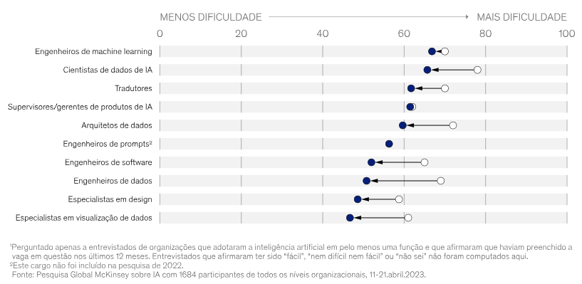
IA vai continuar exigindo novos tipos de talentos
Oportunidade para formar e requalificar profissionais
Fontes: McKinsey & Company
Notes:
https://www.mckinsey.com/featured-insights/destaques/o-estado-da-inteligencia-artificial-em-2023-o-ano-da-irrupcao-da-genai/pt#/

Slide 12
Oportunidade única para o Brasil dar um salto em geração de riqueza e geração de empregos qualificados.

